Slide 1

ウクライナ避難者支援
のための情報共有会議
第12回議事メモ
日時：2023年5月22日（月）18：30〜20：30
場所：名古屋建設業協会ビル１F会議室、オンラインzoom
参加者：54名
＊団体、個人名については敬称略にて掲載しております。

Slide 2
「あいち・なごやウクライナ避難者支援ネットワーク」これまでの経緯
あいち・なごやウクライナ避難者支援ネットワーク／認定NPO法人レスキューストックヤード（RSY） 代表理事 栗田暢之、事務局 加藤絢子
（これまでの経緯について、次ページ表参照）
●私達ネットワークとしては、1年経過したところ。2022年2月24日にロシアによるウクライナ侵攻があり、その後3.11に東日本大震災の支援をしてきたメンバーが集まり、ウクライナについて話し合った「ウクライナミーティング」がネットワークの原点となる。
●名古屋市もいち早く支援を表明していたところで、民間のノウハウを活かして支援できないかと考えた。日本ウクライナ文化協会（JUCA）は、自分たちの今までの活動を超えるニーズが寄せられており、多忙を極め、事務所や物資の保管場所、活動サポートなどたくさんの困難を抱えていた。RSY事務所が入るビルの空きスペースを名建協のご好意で無償提供頂けることになり、JUCAと協働しながらの活動がスタートした。
●その後、名古屋市内在住の避難者支援、支援者からの支援マッチング等について当団体が名古屋市より受託を受け、名古屋市、JUCA、RSYの3者協働支援を行っている。さらに、愛知県とも定期的に協議をしながら官民連携による支援が重要と考えている。
●本会議については、災害現場での経験から、互いの過不足を補い合うこと、今の状況を共有し「こういう支援が必要では」といった議論をする場が必要ではないかと考え、月1回程度開催してきた。本日初めての対面会議を開催することになった。
●ネットワークのメンバーは多様な背景を持っているが、それぞれが知恵を出し合って積極的に行動していこうという組織である。
●一人ひとりのニーズに即した支援を大事にしている。避難者が居住している土地土地で支援体制を構築することが必要と考えており、その意味で市町村との連携を重要と考えている。名古屋市とは密接に連携できているので、避難者の状況をかなり掴めており、対応できているのではないかと考える。丁寧にやろうという試みを大切と考えているネットワークである。
●残念ながら戦争がいまだ続いている。同胞が殺され、まちが破壊された怒りや恐怖、そしていつ母国に戻れるのか、いまだ見通せない不安は何も変わっていない。いのちを守るために、100名を超える方々が遥々この地に来られた。言語も文化も異なる新たな土地での暮らし。時の経過とともに、ようやく慣れた方、なかなか慣れない方、それぞれだが、とにかく懸命に生きておられる。この先も、住まい、暮らし、お金、仕事、教育、言語、コミュニティ、心身の健康など、一人ひとり異なる課題に、一つひとつ丁寧な対応がなされなければならない。息の長い支援が必要。より多くの方々のご参画、皆様の一層のご理解とご協力をお願いしたい。

Slide 3
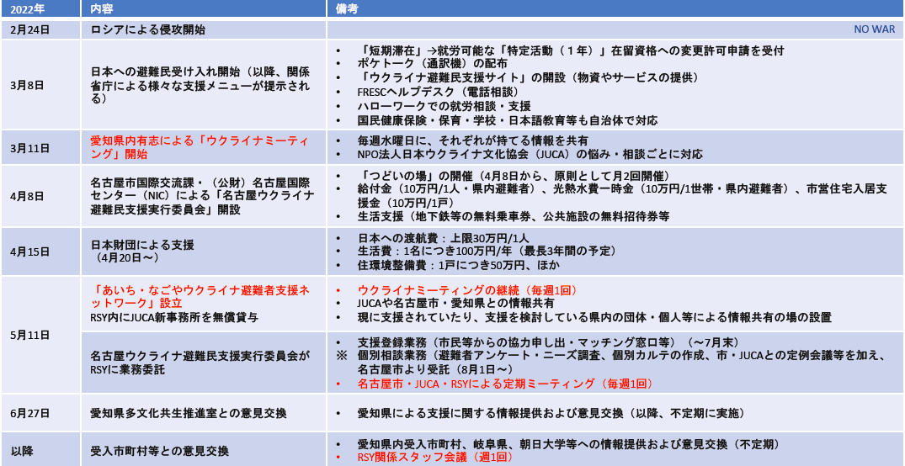
「あいち・なごやウクライナ避難者支援ネットワーク」これまでの経緯
あいち・なごやウクライナ避難者支援ネットワーク／認定NPO法人レスキューストックヤード 代表理事 栗田暢之、事務局 加藤絢子

Slide 4
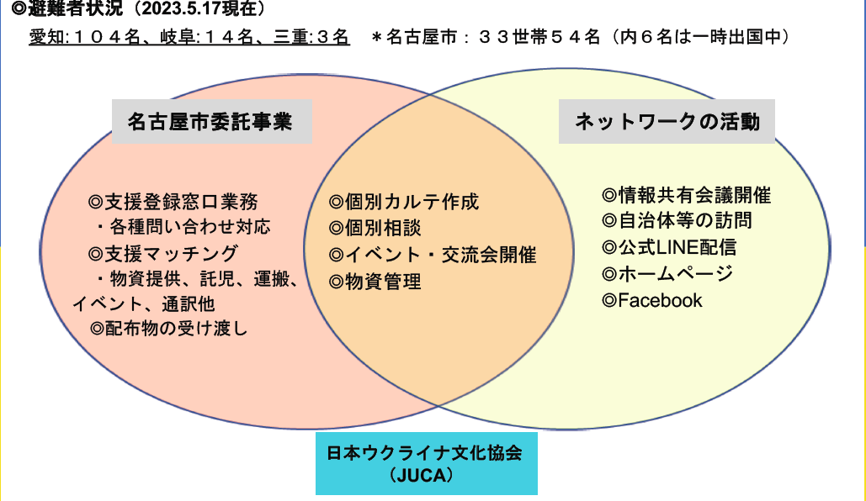
現在の状況、支援内容、課題
あいち・なごやウクライナ避難者支援ネットワーク／認定NPO法人レスキューストックヤード（RSY） 代表理事 栗田暢之、事務局 加藤絢子
●RSYとネットワークで行っている活動は右図の通り。
●支援提供者と避難者のニーズの確認・マッチングをしている。
●JUCAを訪ねてくる避難者から情報を聞き、支援調整を行うことが多い。現在、1年経ってようやく避難者から直接ニーズをお聞きできる関係性ができてきた。
●避難者から直接お礼を言って頂けるのは私達だが、支援してくださる方、自治体、JUCAなど様々な関係者により成り立っている支援である。感謝申し上げたい。

Slide 5
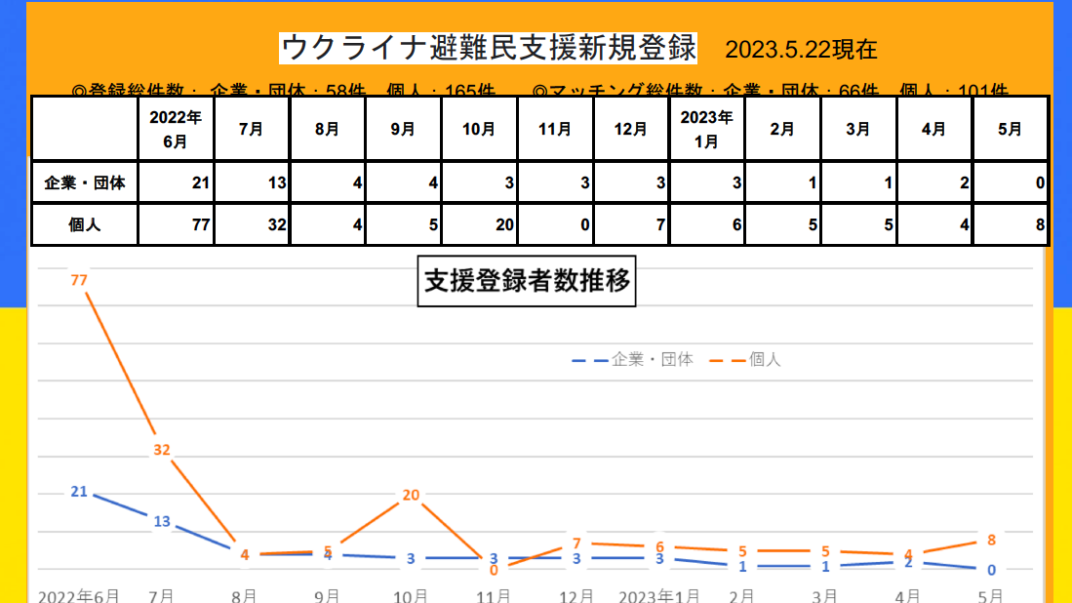
現在の状況、支援内容、課題
あいち・なごやウクライナ避難者支援ネットワーク／認定NPO法人レスキューストックヤード（RSY） 代表理事 栗田暢之、事務局 加藤絢子
●支援登録者数をグラフにしたが、表からも支援者数が随分減っていることがわかる。しかし、一度登録して頂いた方が何度も支援をして頂いているという実績もあり、リピーターが多い。
●ネットワークとして大学と連携するなどして避難者が安らげる・楽しめるイベントを開催した。
●支援登録していただいた美容師、鍼灸の方による施術。その他、託児、引っ越し、運搬、車を出していただくなどのボランティア登録者にも大変ご協力を頂いている。
●物資棚への物資提供もリピーターが多く、常に棚に物資を置くことができている状況であり大変感謝している。

Slide 6
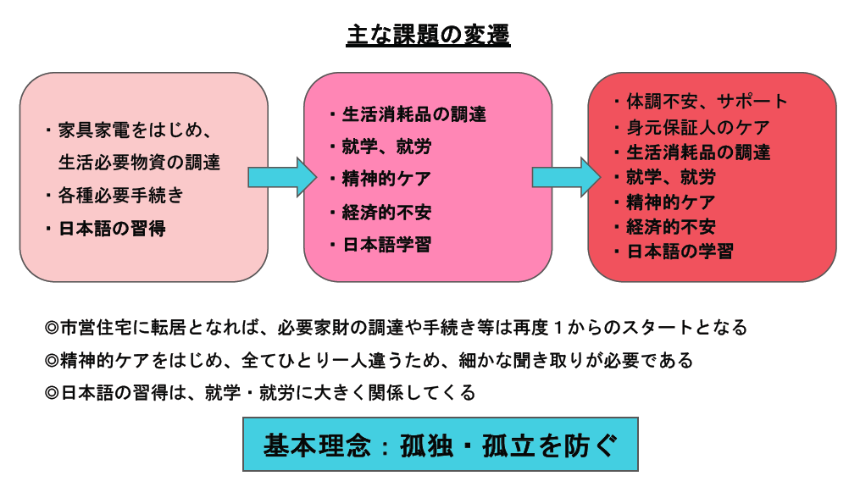
現在の状況、支援内容、課題
あいち・なごやウクライナ避難者支援ネットワーク／認定NPO法人レスキューストックヤード（RSY） 代表理事 栗田暢之、事務局 加藤絢子
●生活ができるようになってきた段階では、精神的ケアが必要になってくる。JUCAが交流イベントを毎週のように開催していてケアに繋がっていると感じている。
●一番右の赤枠の中では、真ん中の枠の課題が引き続いている。さらに、身元保証人は避難者の生活全てのサポートをしているので、疲弊していたりしてケアが必要なケースがある。
●内容は一人ひとり違うので、きちんと正確に聞き取るのが大事と痛感する毎日である。
●生活の変化に伴い、課題は増えていくが一つ一つクリアするしかない。
●本国に戻るのが皆さんの望みであると思うが、できないのであれば、日本で安心して生活できるようにサポートしたい。

Slide 7
自治体、支援団体からの報告と質疑
●愛知県多文化共生推進室 中奥さん
・愛知県は寄付物品を避難者に配送する事業を㈱コケナワに委託し、昨年度より実施している。㈱コケナワさんに積極的に企業を訪問し、寄付物品を集めていただいている。本日はどのような企業を廻るべきかについて参加者の皆さんより意見を伺いたい。
●㈱コケナワ 山川さん
㈱コケナワでは「デジタル大使館」というシステムを運営しており、避難者に必要な物資を登録していただき、物資寄付を企業から募り提供するという事業を行っている。当社では、避難者の皆さんが必要なニーズを把握しきれないという課題があり、本日参加者の皆さんから情報提供を頂きたい。（JUCAより）避難者からは、衣服が喜ばれたので夏服の提供を期待したい。
「デジタル大使館」WEBサイトURL：https://digitalembassy.or.jp/
●NOP法人にわとりの会 丹羽さん
・小牧市で外国ルーツの子どもたちの学習支援をしている団体。日本財団から助成金をいただき、ウクライナの紹介等をしているHPを作成。言語面でJUCAに大変協力を頂いた。
・「初めての日本語」という初級の日本語教材を作成した。さらに、当会が元々作成している漢字学習用アプリとドリルもウクライナ語版を作成した。
・にわとりの会ホームページ：https://www.niwatoris.org/
・にわとりの会のウクライナ紹介ページ：https://www.niwatoris.org/ukraine/

Slide 8
JUCA（NPO法人日本ウクライナ文化協会）
理事長 川口リュドミラさん、副理事長 榊原ナターリアさん
・1年間本当に大変な活動をしてきた。名古屋市やRSYなど様々な支援団体の協力があり、楽になったこともある。お疲れ様と皆に伝えたい。
・この1ヶ月の活動報告としては、当団体のメンバーがヨガができるので、「自分でできるヨガ」や「ストレス発散のヨガ」などの教室を行い好評だった。夏には海に出てヨガも行う予定。
・5/20にデモを行った。今回はG7広島サミットに併せてウクライナ応援のデモとして実施。たくさんの人数が集まりデモをすることができたので感謝したい。デモの後は、名古屋で一番大きい花火の招待があり、50人程で見に行くことができた。去年は花火を見ることがストレスになるという人もあり断る人が多かったが、今年は素敵な音楽に合わせた花火ということもあり、皆楽しめたようである。
・毎月10日のヒサヤマーケットに出展できることになり、それを目標に避難者が手芸作品を作っている。お小遣い稼ぎにもなり新しい作品を作ろうと張り切っている方も多い。
・避難者の子どもたちのオンライン学習がスタートし、週2回1時間ずつ漢字や文法などを習っている。
・来月以降の予定としては、名古屋スタートで全国を回る「ウクライナ国立民族舞踊団」の公演の招待があり、皆で見に行くことになっている。
・定例の「つどいの場」は引き続き行っているので、情報提供があればお願いしたい。
・6月より栄の店舗を借りて、避難者が作るウクライナのランチを毎月第4火曜日に提供することになった。FBやHPをチェックして欲しい。
・6月から、避難者のための日本語教室も引き続き実施することになったので、引き続きRSYへの協力をお願いしたい。

Slide 9
避難者からの報告
●Aさん
日本に住んでいる息子から知らせてもらい、ハルキウにミサイルが落ちたこと、戦争が始まったことがわかった。ロシア国境近くに住んでいて非常に危険なところだったので、息子からすぐに日本に避難しなさいと言われた。昨年8月に支援団体の協力で航空チケットを買ってもらうことができ、来日した。サイレンのない、広い市営住宅、日本財団の支援で家具も揃えることができ、いい生活をすることができている。日本人の笑顔、優しさをすごく感じている。今日も朝病院に行って診察してもらったら、母の日のお祝いの黄色と青の花束をもらった。医師が私のことを自分の母と似ていると言ってくれている。
ウクライナに戻りたいが、ここにいる間は、ウクライナの文化、言語紹介（ウクライナのプロパガンダ）を頑張ろうと思ってる。G7で来日したゼレンスキー大統領の言葉で「ウクライナの勝利は日本から」を信じている。一緒に力を合わせて勝利したい。また、娘も一緒に日本に避難したが、今は人手が足りないためウクライナに帰国し、教師として働いている。
質問：夫と二人で住んでいると聞いているが、日頃何をして過ごしているか？
→時間は全部（日本にいる）孫に使いたいという気持ちもある。また、元々はウクライナで母国語の教師をしていたので、避難者の子どもたちにウクライナ語を教えてあげたいということを目標にしている。
●Bさん
以前2年間名古屋に留学していたがクライナに戻り、ハルキウに住んでいた。朝4時に爆発が起きて戦争が始まったとわかり、すぐにイタリアに渡り、1ヶ月くらい住んでいたが言葉が分からないこともあり苦労した。ニュースで日本ではビザが簡単に発給され、様々な支援があると知り、自分は日本語が話せるのでバイトができると思って、昨年4月に来日した。日本に着いた時、2番目の家だと感じた。しかし、母は外国に住んだことがなく、怖い、行きたくないと言って泣いており、無理やり一緒に連れてきたような形になった。母は、最初は言葉が分からず買い物もできなかった。自分が仕事を始めるようになって、母は仕方がなく一人で買い物を始めるようになり、ポケトークを使いながら、困っていることなども伝えられるようになり少しずつ慣れてきたので、私は本当に安心した。

Slide 10
避難者からの報告
一番難しかったのは、０から生活を始めること。市役所やJUCA、日本財団、皆さんの応援のおかげでアパートを見つけ、仕事もできるようになった。冷蔵庫など家財が何もなかったが見つけることができた。母も日本語がわからないが、量販店でバイトができるようになった。一人で家にいると寂しい、苦しいという思いがあるが、仕事から帰ってくると笑うようになって本当によかったと思っている。
質問：お母さんと別々に住むことになり、生活はいかがか？
→引っ越さないといけないことになり、仕事の関係で母と離れて遠くに住むことになった。住んでいるアパートの環境が良いようで、母も喜んでいる。また、母の家に私が行くのを喜んで料理を作ってもてなしてくれ、私も気持ちが楽になっている。
●Cさん
私もハルキウ州に住んでおり、私の家はロシアに行く道の近くだった。考える時間はあまりなかったので、1週間で（ウクライナ西部の）リビウに出た。その後、ドイツに移動し親切にしてもらったが、日本に双子の姉が住んでおり、できるだけ近くにいたいと思い家族で来日することに決めた。日本にJUCAがあることはわかっていたので、現在まで様々な支援を受けることができ本当にありがたい。市役所の担当者からもたくさんの支援をしてもらっている。ドン・キホーテの支援、RSY事務所に来ればなんでもあるということ（米やお茶・・）に驚いた。たくさんの支援に助けてもらっている。
昨年5月1日に日本に着いて、子どもは６月１日に学校に入った。私の子どもは２人おり、下の子は小学校1年生になるが、本当はウクライナの学校に入れたかったという思いがあり残念である。下の子はすぐに友人もでき慣れたようだ。上の子は12歳でちょっと大変な時期、勉強も難しい。年齢の問題があり、話すのを恥ずかしがったりして慣れるのに時間がかかったが、今は慣れてきたようだ。上の子はオンラインでJUCAの学習プログラムに参加している。今日、学校で先生に日本語が上手になったと褒められたようで良かった。今度、修学旅行で奈良に行くので楽しみにしている。

Slide 11
バズセッション
●小グループに分かれて、これまでの報告を聞いた感想、気づいたこと等を話し合った。
＜避難者の報告からの気づき＞
・「なんでもあるのが嬉しい」≒「あって当たり前」からの避難
・戦争が始まってから時間が止まったみたい
・キーウ、ハルキウ、街（場所）による差
・発表者の日本語力がすごい
＜支援者としての課題、気づき、思うこと＞
・東日本をはじめ、災害との比較
・地域による支援の差が大きい（愛知＞三重）
・在留資格（特定活動）が即日交付されたので、自治体としてすぐに支援できた
・コミュニケーションのチカラ〜人と人を結びつける〜
・直接会って話をすることでその人の状況がわかる
・得意分野でやりがいをうまく出せる場を
・一律ではできない、行政だけではできない。一人ひとり異なる状況
・日本財団の支援金ー後から来る人にもなんとか回せないか・・
・仕事を提供してほしい（企業の支援）
＜子ども・若者について＞
・（大学生の）募金活動→交流の場とマッチングの場
・関心を高めるためにも、ウクライナ発信、日本社会の関心→ウクライナ文化でつなぐワークショップ・講師（日本育ちの子どもたち、避難してきた子どもたち）
・学校以外で友達ができる場
・子どもから教わる日本のこと（親の休息も大事）
・イベントで子どもたちが集まると楽しそう
・友達と自由に話したい
・年齢によって難しさがある
・勉強の遅れ、社会性、情況がバラバラ

Slide 12
バズセッション
●オンライン参加者グループの話題共有
・自分たちも手助けをできるような環境を作っていきたい（行政、NPO）
・遠方からできることを知りたい
・ウクライナ避難民と他の難民との違いについて。ウクライナ以外の国から来日している難民は、母国政府等から迫害を受けて来日している方が多いため、顔を出して取材を受けることが困難という方が多い。ウクライナの方はそうではないため、マスコミ露出も多く、支援が関心や支援が集まりやすいということはある。一方、戦争という先の見えない状況で、帰国も難しい。就労、日本語教育等長期的な支援が必要。
・長期的なスパンでは、支援から自立ということも考えなくてはならない。支援する側もそのような見通しを持つことも必要。

Slide 13
閉会あいさつ
あいち・なごやウクライナ避難者支援ネットワーク 向井忍
●バスセッションのグループで話し合われた内容から個人的にまとめたことを共有し、挨拶としたい。
・JUCA理事長の川口さんは、２０１２年にJUCAを設立し、ウクライナの文化を伝えていく活動をしてきた。元々ウクライナの文化でもロシア発祥だと思っている日本人が多く、２０１４年の戦争勃発以降、よりその活動を強化してきたところで、２０２２年の戦争が起きた。
・元々日本に住んでいたウクライナの方々においても生活が大変だったり、苦労されている方もいる。さらに、その方々の親戚等が今回の戦争によって避難して来られた。避難者には市営住宅の提供など様々な支援があるが、元々住んでいる方にはそうした支援がないアンバランスな中で、どう限られた支援を分け合っていくか、みんなで分かち合っていくのかということをJUCAとしては伝えていきたいと聞いた。
・ネットワークとしては、２年目をどう活動していくのか。避難者が一日も早く元の暮らしを取り戻すことが一番であるが、戦争が続いていることに対して、戦争を止めるということをしっかりアピールする。そして、誰をどのようにサポートすることがそれに近づける道であるのかをしっかり考えたい。
・日本でこのような受け入れ経験をしたしたことは初めて。みんなで活動できるプラットフォームを作ろうという案が出た。名古屋では、RSY、JUCAと行政が日頃から協働する体制が取れてきた。また、避難者のサポートをしながら教えてもらう関係性（本日の報告もそうであるが）を作ることができてきた。その力を活かして、一人ひとりを支えていこうというネットワークとして新しい挑戦をしているという意識を持つことが大事。今までのやり方や行動を変えて、できないことを見るのではなく、できることを進めていこうというのがネットワークのやり方だと思っている。秋に大きな交流会を予定しているので、引き続き協力をお願いしたい。

Slide 14
ウクライナ避難者支援のための寄付にご協力をお願いします
郵便振替00810-7-215694 口座名義：レスキューストックヤード
（ゆうちょ銀行以外の金融機関からのお振込み）
ゆうちょ銀行（金融機関コード：9900）・〇八九（ゼロハチキュウ）店（店番：089）
当座 0215694 口座名義：レスキューストックヤード
※領収書は認定NPO法人レスキューストックヤードからの発行となります。

